Slide 1
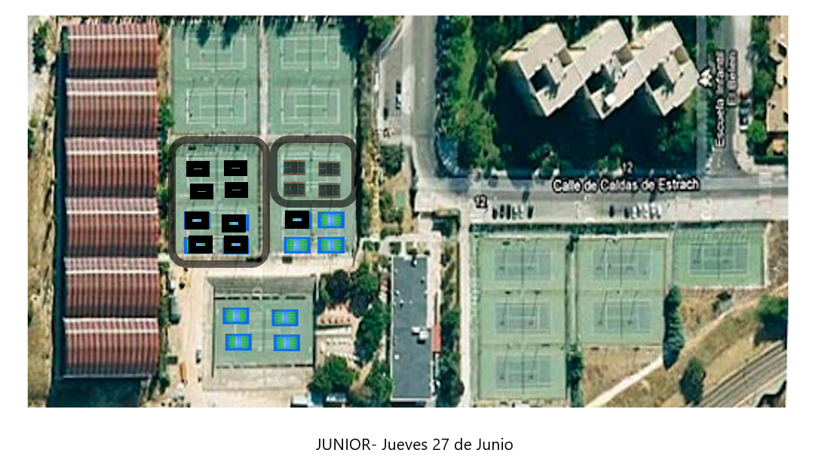
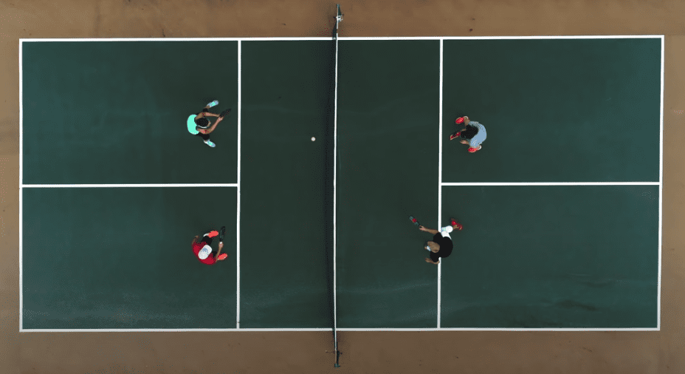
SPANISH OPEN
JUEVES JUNIORS 12 PISTAS DE 09H A 18H
12 PISTAS Marcadas
Cafeteria restaurante

Slide 2
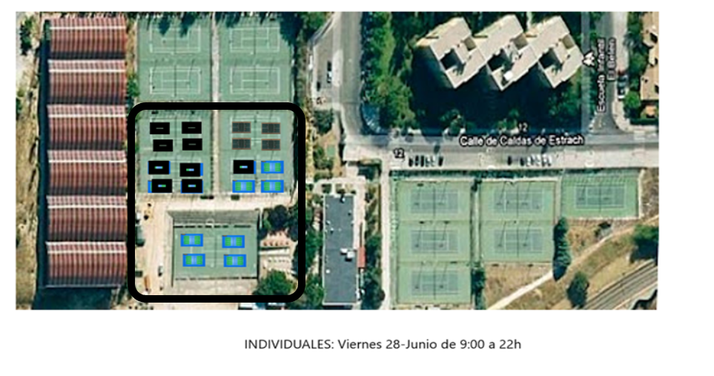
Viernes Individuales 20 PISTAS DE 09H A 22H/23H
20 PISTAS Marcadas
Cafeteria restaurante

Slide 3
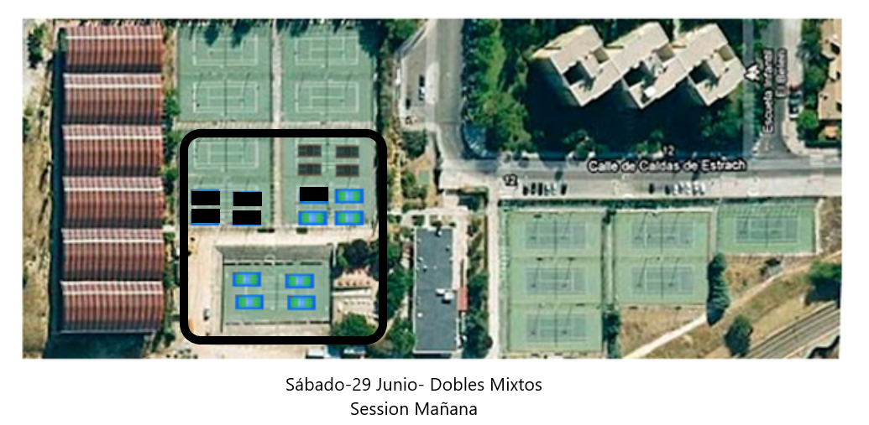
SABADO SESION MAÑANA DE 09H A 16H – DOBLES MIXTOS – 16 PISTAS
16 PISTAS Marcadas
Cafeteria restaurante

Slide 4
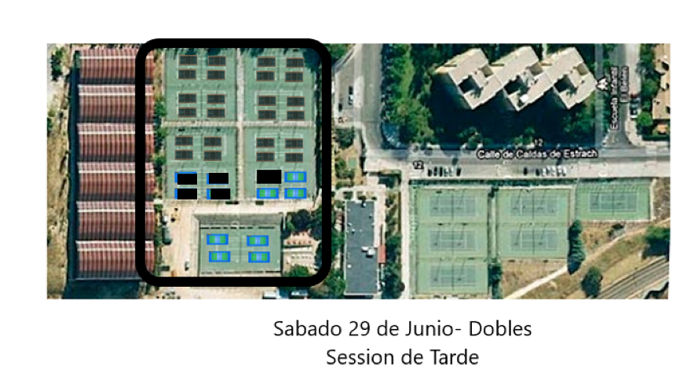
SABADO SESSION TARDE DE 16H – 22H DOBLES HOMBRES Y MUJERES – HASTA 32 PISTAS
32 PISTAS Marcadas
Cafeteria restaurante

Slide 5
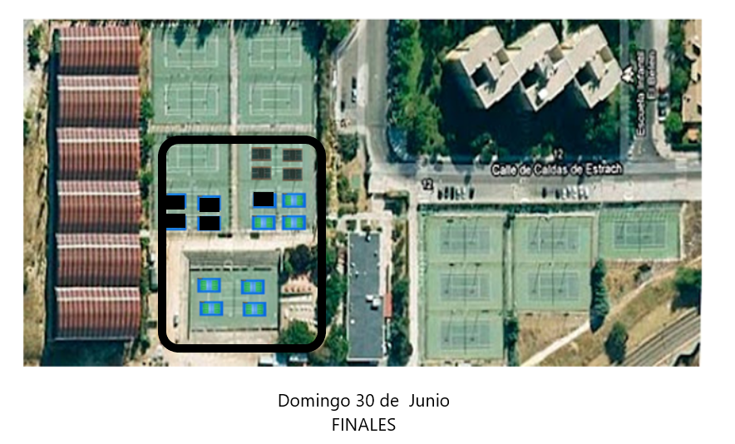
DOMINGO MAÑANA - 16 PISTAS FINALES
16 PISTAS Marcadas
Cafeteria restaurante

